Slide 1


Slide 2

표지 style – 3
골라쓰세요

Slide 3
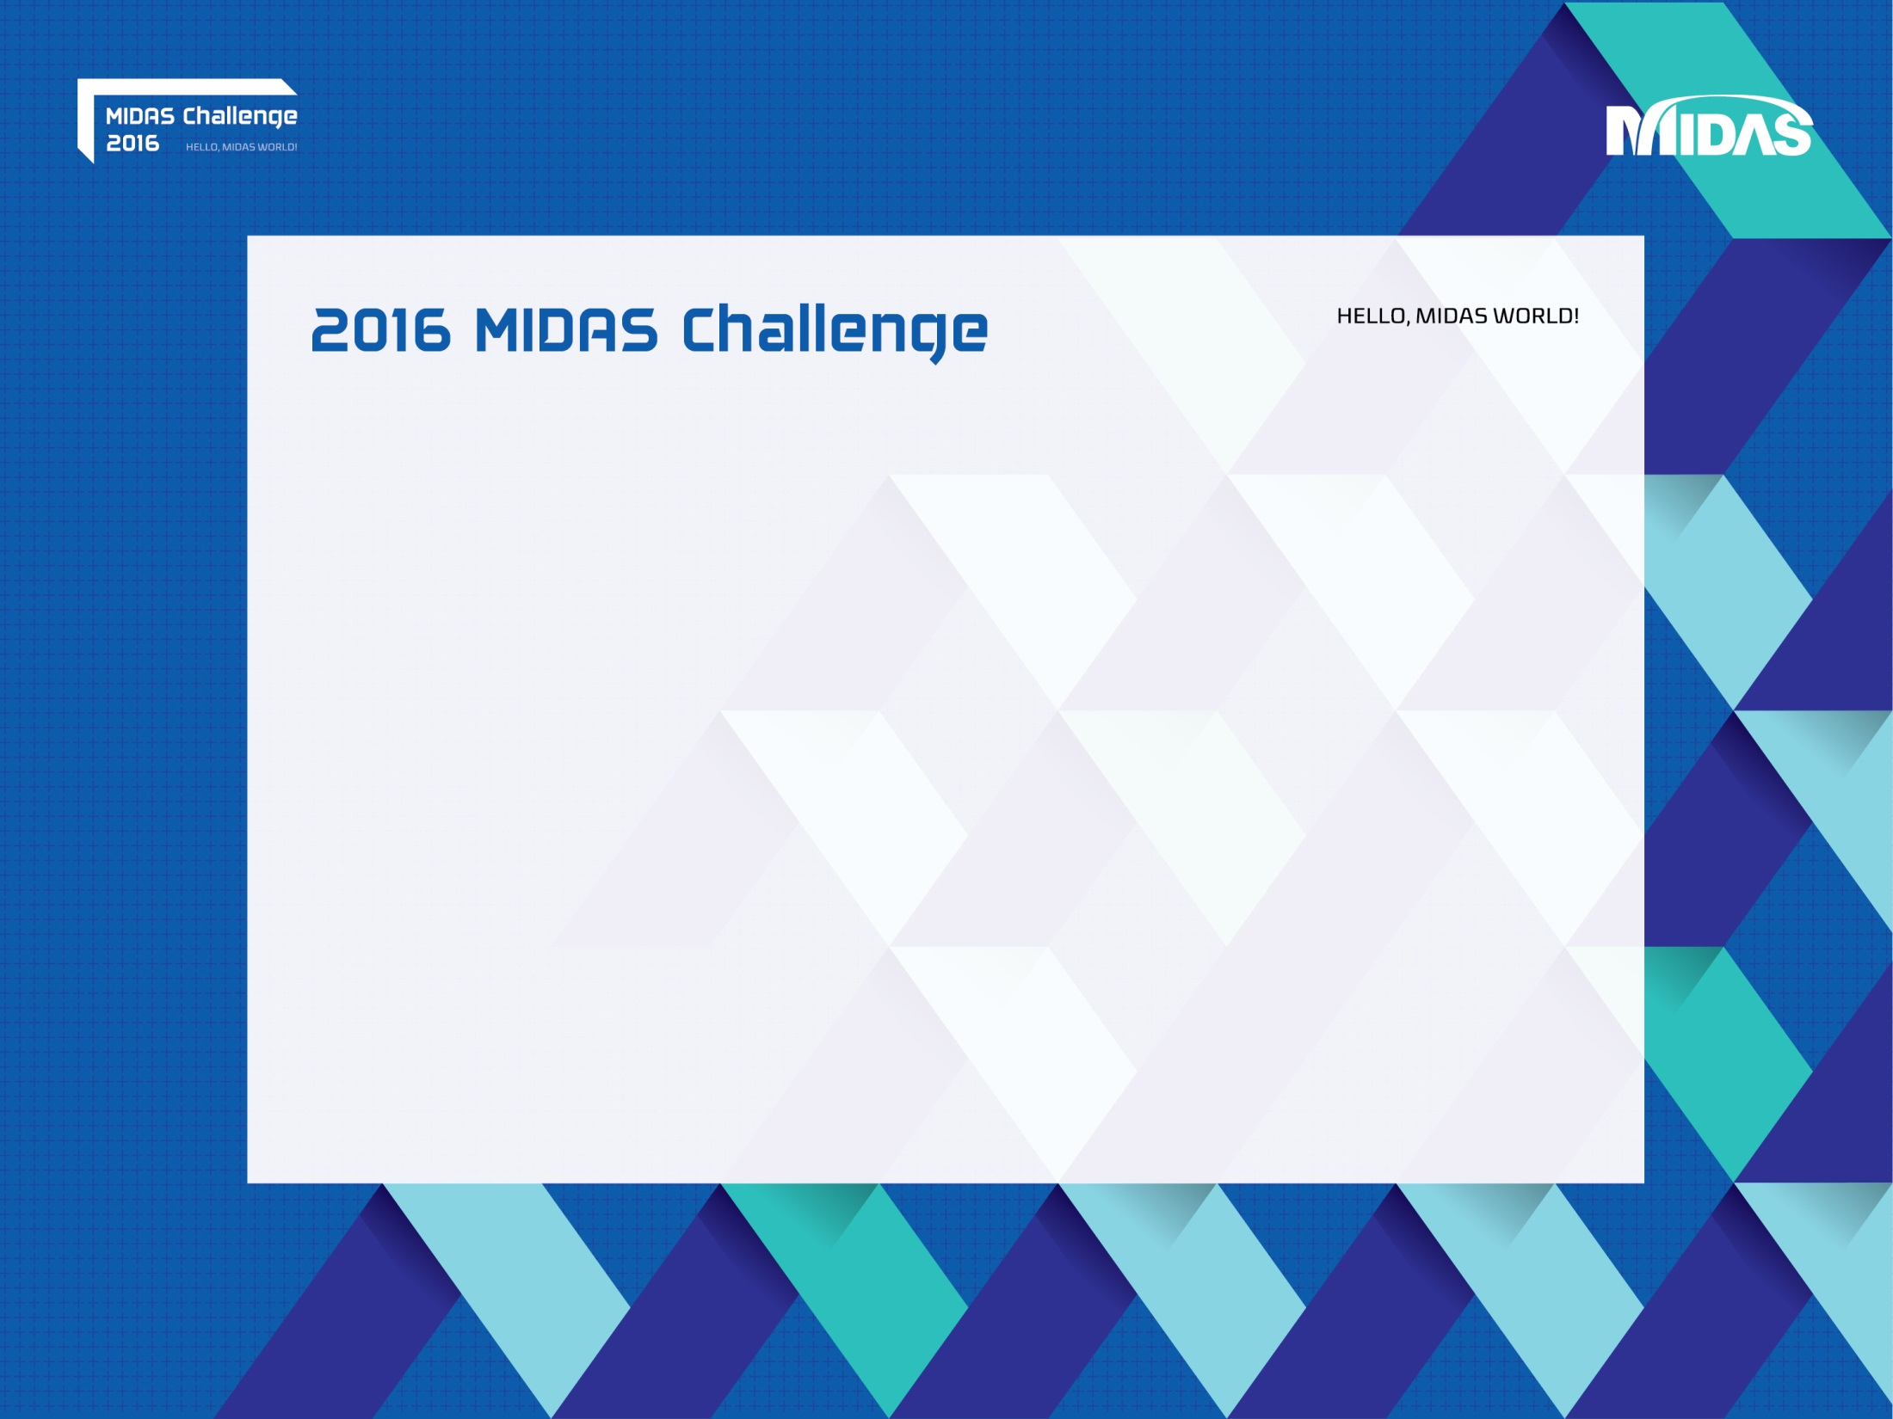
그래픽스 2조
MIDAS Challenge

Slide 4

과제설명
필수기능
구현방향
추가구현
마 치 며

Slide 5

1. 과제설명
주제 : 가상 쇼핑몰을 위한 3D 모델 뷰어(Model Viewer) 개발
사진
→ 상세 본문 내용을 기입합니다. (나눔바른고딕 / 12pt)

Slide 6
2. 필수기능
모델 렌더링
뷰 조작
조명 모델
→ 상세 본문 내용을 기입합니다. (나눔바른고딕 / 12pt)

Slide 7
2. 필수기능
모델 렌더링
뷰 조작
조명 모델
→ 상세 본문 내용을 기입합니다. (나눔바른고딕 / 12pt)

Slide 8
2. 필수기능 : 모델 렌더링
모델 렌더링
뷰 조작
조명 모델
→ 상세 본문 내용을 기입합니다. (나눔바른고딕 / 12pt)

Slide 9
본문 스타일 3.
2. 필수기능
모델 렌더링
뷰 조작
조명 모델
→ 상세 본문 내용을 기입합니다. (나눔바른고딕 / 12pt)

Slide 10
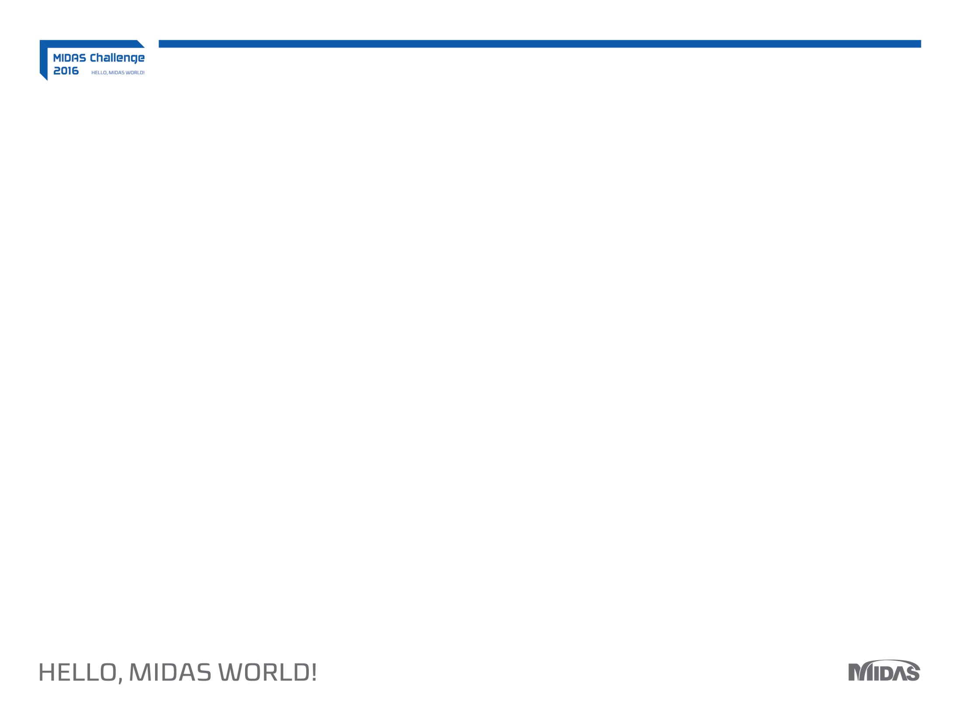
본문 스타일 1.
문서의 제목
나눔바른고딕 bold 42pt
본문 서브 제목 나눔바른고딕 BOLD 20pt
글줄을 입력하세요.
내용을 작성하세요.
본문은 나눔바른고딕 , 13pt / 글자 간격은 표준으로 0.2pt / 줄 간격은 1.2배를 권장.

Slide 11

본문 스타일 2.
문서의 제목
나눔바른고딕 bold 42pt
본문 서브 제목 나눔바른고딕 BOLD 20pt
글줄을 입력하세요.
내용을 작성하세요.
본문은 나눔바른고딕 , 13pt / 글자 간격은 표준으로 0.2pt / 줄 간격은 1.2배를 권장.

Slide 12


Slide 13

간지

Slide 14

간지

Slide 15

간지

Slide 16


Slide 17


Slide 18
감사합니다.

